Slide 1


Πρόγραμμα μικτής μάθησης
Προώθηση της απασχόλησης χωρίς αποκλεισμούς στον τομέα GLAM μέσω της ανοικτής καινοτομίας
Ενότητα 1: ΠΛΟΗΓΗΣΗ ΣΤΟ ΔΙΑΔΙΚΤΥΟ
Σύνοδος 3
Αναπτύχθηκε από:
Κέντρο Έρευνας και Εκπαίδευσης SYNTHESIS
"Χρηματοδοτείται από την Ευρωπαϊκή Ένωση. Ωστόσο, οι απόψεις και οι γνώμες που εκφράζονται είναι αποκλειστικά του/των συγγραφέα/ων και δεν αντανακλούν κατ' ανάγκη τις απόψεις και τις γνώμες της Ευρωπαϊκής Ένωσης ή της OeAD-GmbH. Ούτε η Ευρωπαϊκή Ένωση ούτε η χορηγούσα αρχή μπορούν να θεωρηθούν υπεύθυνοι γι' αυτές." Αριθμός έργου: 2022-1-AT01-KA220-ADU-00008513

Slide 2


Τι είναι η διαδικτυακή πλοήγηση;
Πόσο συχνά συναντάτε προσβάσιμους ιστότοπους;

Slide 3

Μέρος 2: Πώς λειτουργεί το Διαδίκτυο

Slide 4

Πώς λειτουργεί το Διαδίκτυο;

Slide 5
Παραδείγματα πλοήγησης στο Διαδίκτυο
Γιατί χρησιμοποιείτε το Διαδίκτυο;
Συζητήστε με την ομάδα σας και τον εκπαιδευτή σας διάφορα παραδείγματα πλοήγησης στο Διαδίκτυο.

Slide 6

Μέρος 3: Πώς να πλοηγηθείτε στο Διαδίκτυο

Slide 7
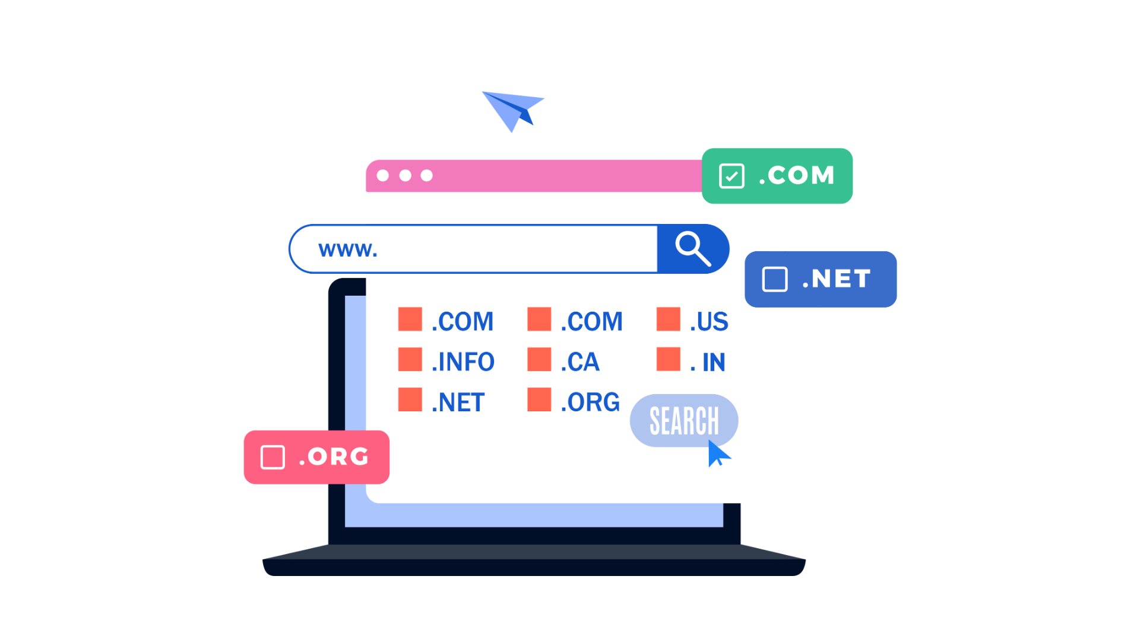
Τύποι διευθύνσεων ιστού
.com = Εμπορική/Επιχειρηματική
.edu = Εκπαιδευτικό ίδρυμα
.org = Μη κερδοσκοπικός οργανισμός
.net = Δίκτυο Διαδικτύου
.mil = Στρατιωτικός
.gov = Κυβερνητικός οργανισμός

Slide 8
Πληκτρολόγηση μιας διεύθυνσης ιστού (URL)
Χρησιμοποιήστε τη συσκευή σας και ανοίξτε το πρόγραμμα περιήγησης που χρησιμοποιείτε συχνά.
Πληκτρολογήστε την ακόλουθη διεύθυνση διαδικτύου:
https://www.louvre.fr/en
Δείτε αν όλοι βρίσκονται στον ίδιο ιστότοπο. Μπορείτε να αφιερώσετε λίγα λεπτά στην πλοήγηση στον ιστότοπο του Μουσείου του Λούβρου. Το 2022, 7.8 εκατομμύρια λάτρεις της τέχνης επισκέφθηκαν το Μουσείο του Λούβρου, καθιστώντας το το πιο επισκέψιμο μουσείο στον κόσμο.

Slide 9
Ακολουθούν σύνδεσμοι
Σε αυτή τη διαφάνεια, θα βρείτε έναν σύνδεσμο που θα σας ανακατευθύνει στο Τέχνες και πολιτισμός Google.
Το Google Arts & Culture είναι μια διαδικτυακή πλατφόρμα με εικόνες και βίντεο υψηλής ανάλυσης έργων τέχνης και πολιτιστικών αντικειμένων από συνεργαζόμενους πολιτιστικούς οργανισμούς σε όλο τον κόσμο.

Slide 10
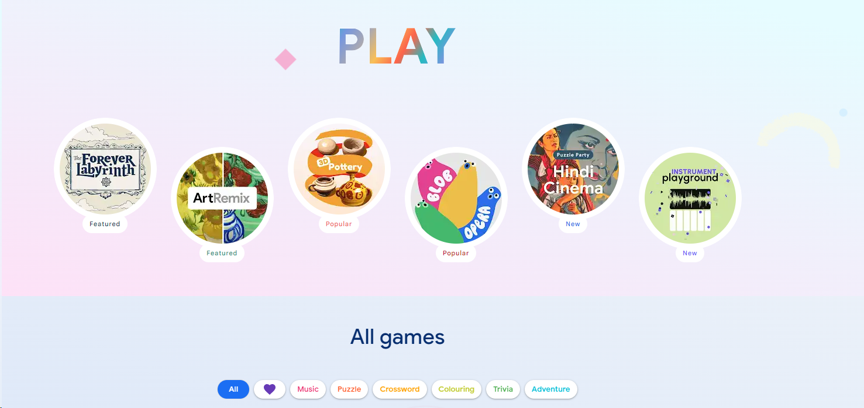
Ακολουθώντας συνδέσμους
Από την επάνω γραμμή μενού στα δεξιά του ιστότοπου Google Arts and Culture, επιλέξτε Play. Υπάρχουν διάφορες επιλογές για παιχνίδια, επιλέξτε ArtReMix και πειραματιστείτε με τους συμμαθητές σας.

Slide 11
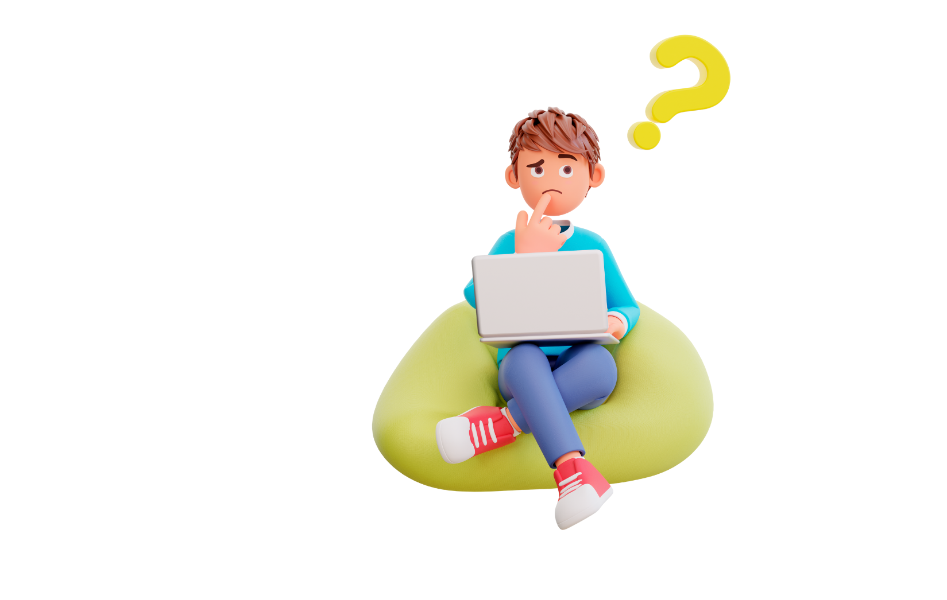
Εύρεση ενός ιστότοπου μέσω μιας μηχανής αναζήτησης
Ο Daniel αναζητά την ιστοσελίδα της Παιδικής Βιβλιοθήκης της Βοστώνης. Πώς μπορεί να τη βρει στο διαδίκτυο;
Μια μηχανή αναζήτησης μπορεί να είναι χρήσιμη.
Μπορείτε να βοηθήσετε; Χρησιμοποιήστε μια μηχανή αναζήτησης για να βρείτε τη διεύθυνση URL και ελέγξτε με τον εκπαιδευτή σας αν είναι σωστή. Βεβαιωθείτε ότι χρησιμοποιείτε όρους-κλειδιά για την αναζήτησή σας.
Notes:
Ο σωστός σύνδεσμος είναι:
https://www.bpl.org/services-central-library/childrens-library-at-the-central-library/

Slide 12
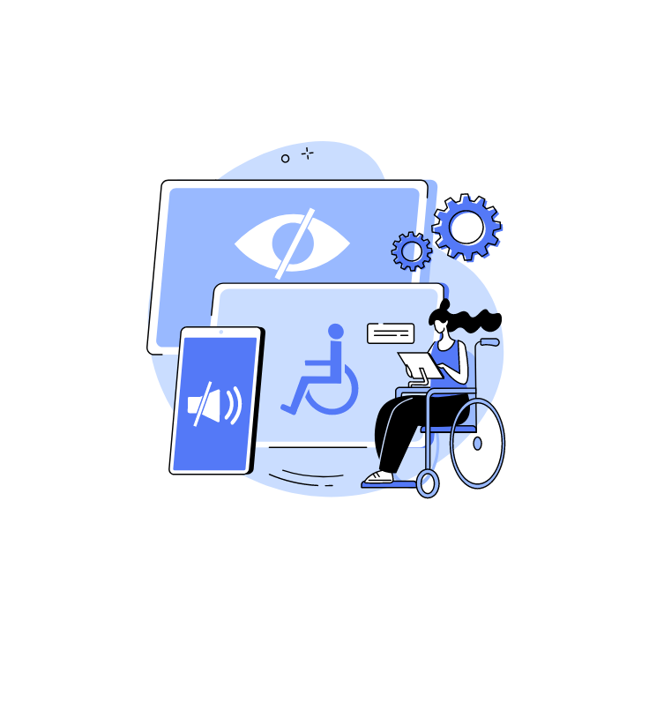
Μέρος 4: Ψηφιακή προσβασιμότητα στον τομέα GLAM

Slide 13
Ψηφιακή προσβασιμότητα
Η ψηφιακή προσβασιμότητα εγγυάται ότι το διαδικτυακό υλικό και οι ιστότοποι των μουσείων μπορούν να χρησιμοποιηθούν από άτομα με αναπηρία. Είναι επίσης σημαντικό να διασφαλιστεί ότι οι διαδραστικές οθόνες χωρίς αποκλεισμούς εξυπηρετούν ένα ευρύ φάσμα μαθησιακών στυλ και ικανοτήτων.
Πόροι:
VocalEyes - Πόροι προσβασιμότητας για μουσεία

Slide 14
Προσβάσιμες ιστοσελίδες GLAM
Ουσιαστικό περιεχόμενο που βλέπεται και ακούγεται
Ο ευκολότερος τρόπος για να βελτιώσετε την ψηφιακή προσβασιμότητα είναι να προσθέσετε "alt text" ή εναλλακτικό κείμενο σε έναν ιστότοπο. Εάν ο χρήστης ενός ιστότοπου δεν μπορεί να δει μια εικόνα, το alt text παρέχει μια σύντομη επεξήγηση της εικόνας και είναι απαραίτητο.

Slide 15
Προσβάσιμες ιστοσελίδες GLAM
Περιορισμός των γλωσσικών εμποδίων
Για να παρέχουν αναγνωσιμότητα στους επισκέπτες με αναπηρία, οι ιστότοποι των μουσείων πρέπει, τουλάχιστον, να είναι συμβατοί με το πρότυπο λογισμικού με δυνατότητα ομιλίας.

Slide 16
Προσβάσιμες ιστοσελίδες GLAM
Πλοήγηση στην ψηφιακή προσβασιμότητα
Η βελτιστοποίηση της εμπειρίας του χρήστη σε μια ψηφιακή πλατφόρμα είναι μια επιστήμη και μια τέχνη από μόνη της, όπως θα επιβεβαιώσει κάθε ειδικός πληροφορικής.
Να προσδιορίζετε και να μορφοποιείτε με σαφήνεια τους υπερσυνδέσμους που εισάγονται στο κείμενο. Η κλασική υπογράμμιση είναι μόνο ένας από τους διάφορους τρόπους βελτίωσης του στυλ των συνδέσμων για μεγαλύτερη προσβασιμότητα.

Slide 17
Προσβάσιμες ιστοσελίδες GLAM
Πλοήγηση στην ψηφιακή προσβασιμότητα
Ακόμη και σε περιπτώσεις που οι χρήστες δεν μπορούν ή δεν διαθέτουν ποντίκι, τα κύρια στοιχεία ελέγχου σε έναν ιστότοπο πρέπει να είναι εξίσου προσβάσιμα. Είναι δύσκολο να επιτευχθεί ισορροπία μεταξύ σχεδιασμού και ψηφιακής προσβασιμότητας, ιδίως όταν ο δικτυακός τόπος του μουσείου πρέπει να είναι φιλικός προς τον χρήστη τόσο για άτομα με αναπηρία όσο και για άτομα χωρίς αναπηρία. Χρησιμοποιώντας μια εμφανή πινακίδα "point of regard", αρκετά μουσεία προσφέρουν βελτιωμένη πρωτογενή πλοήγηση.

Slide 18
Προσβάσιμες ιστοσελίδες GLAM
Πλοήγηση στην ψηφιακή προσβασιμότητα
Παρόμοια με τη λειτουργία zoom, η ενεργοποίηση της πλοήγησης με πληκτρολόγιο σε όλα ή σε ορισμένα τμήματα ενός ιστότοπου θα ωφελήσει όλους τους χρήστες.

Slide 19
Παραδείγματα προσβάσιμων εικονικών περιηγήσεων και επισκέψεων
1. Το Βρετανικό Μουσείο
Το Βρετανικό Μουσείο διαθέτει μια εξαιρετική σειρά από εικονικές περιηγήσεις και ψηφιακούς πόρους για να εντρυφήσετε από την άνεση του καναπέ σας. Η καλύτερη επιλογή είναι το Μουσείο του Κόσμου, ένα συνεργατικό έργο με το Πολιτιστικό Ινστιτούτο της Google.
Το Βρετανικό Μουσείο διαθέτει επίσης μια ειδική σελίδα προσβασιμότητας στον ιστότοπό του- αν χρειάζεστε επιπλέον βοήθεια με τους διαδικτυακούς του πόρους, στείλτε email στη διεύθυνση access@britishmuseum.org.

Slide 20
Παραδείγματα προσβάσιμων εικονικών περιηγήσεων και επισκέψεων
2. Rijksmuseum
Ταξιδέψτε στο Άμστερνταμ (σχεδόν φτάσατε!) και επισκεφθείτε το μουσείο Rijksmuseum. Το Google Arts and Culture είναι μια εφαρμογή και ένας ιστότοπος που σας δίνει πρόσβαση στο μουσείο και τις εκπληκτικές εκθέσεις του. Αυτές οι πλατφόρμες σας παρέχουν πρόσβαση στην τεράστια συλλογή συναρπαστικών αντικειμένων του μουσείου και μπορείτε να μεγεθύνετε την οθόνη για να τα δείτε από κοντά.
Άλλες συναρπαστικές ταινίες με λεζάντες που εξερευνούν μια ποικιλία θεμάτων, όπως τα έργα τέχνης του Ρέμπραντ, μπορείτε επίσης να βρείτε στο διαδίκτυο. Πράγματι, το 2019 το Rijksmuseum έγινε το πρώτο μουσείο που κυκλοφόρησε ένα βίντεο στην ολλανδική νοηματική γλώσσα, ενώ υπάρχουν ήδη πάρα πολλά βίντεο στη νοηματική γλώσσα διαθέσιμα στο διαδίκτυο.

Slide 21

Αυτοαναστοχασμός
Θεωρείτε ότι υπάρχει ακόμη ανάγκη βελτίωσης για να γίνει η ηλεκτρονική πλοήγηση πιο προσιτή και χωρίς αποκλεισμούς για όλους;
Ποια θα ήταν η πρότασή σας για να γίνουν αλλαγές ώστε να συμπεριληφθούν τα νευροδιαφορετικά άτομα;

Slide 22
Αναφορές
https://codemantra.com/museums-ensuring-digital-accessibility-for-all/
https://news.motability.co.uk/places/8-accessible-virtual-tours-and-visits/
https://ercim-news.ercim.eu/en130/special/digitally-enhanced-museum-accessibility-in-post-covid-era
https://www.museumnext.com/article/how-museums-can-make-their-websites-more-accessible/
https://vocaleyes.co.uk/services/museums-galleries-and-heritage/museum-resources/

Slide 23






Προώθηση της απασχόλησης χωρίς αποκλεισμούς στον τομέα GLAM μέσω της ανοικτής καινοτομίας
Αριθμός έργου: 2022-1-AT01-KA220-ADU-00008513

